Slide 1

FUNDAMENTOS DE PROGRAMACIÓN
SESIÓN 3
Estructuras Selectivas

Slide 2

Agenda
Métodos
Tipos de Métodos
Parámetros de Entrada
Modularidad
Estructura Selectiva
IF
SWITCH
Operadores
Relacionales
Lógicos
Kahoot!
Ejercicios

Slide 3
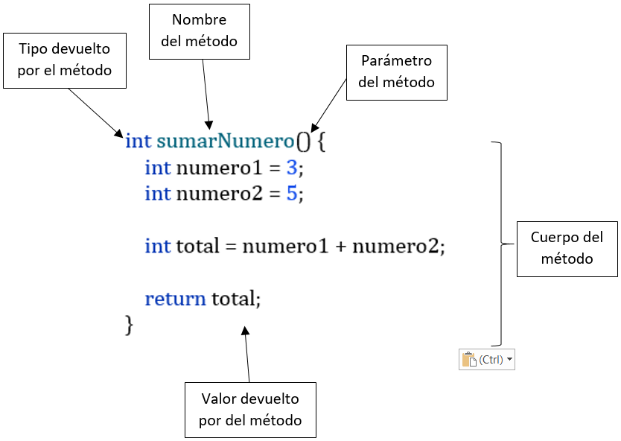
Métodos
Grupo de instrucciones a la que se da un nombre relacionado a la tarea que realiza. Este nombre es un identificador.
Un método no realiza su tarea hasta que no es llamado.
Todos los métodos van dentro de una clase.

Slide 4
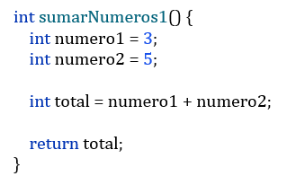
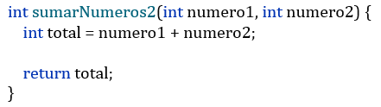
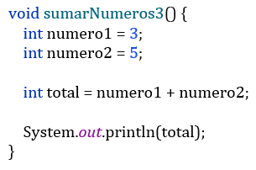
Tipos de Métodos
Los métodos que son de un tipo en particular, es decir, no llevan VOID, siempre deben retornar un valor utilizando el comando return
Sin embargo, los métodos que declaran VOID, nunca utilizando el comando return

Slide 5
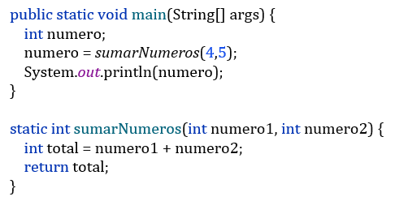
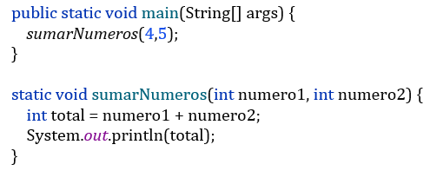
Parámetros de Entrada
Paso de parámetros

Slide 6
Modularidad
Los programas comienzan a crecer y ya presentan varias funcionalidades distintas.
Se debe separar las funcionalidades. Para ellos se utilizan métodos.
El código ya no puede ser una gran masa de código
Cada método debe resolver un requerimiento específico. Podemos tener muchos métodos que hagan labores especificas.

Slide 7


¿ Qué es Estructura Selectiva?
Discoteca A
Música de los 70
Juan nació en 1984 y le gusta la música de la década que nació
Discoteca B
Música de los 80
Discoteca C
Música de los 90
¿A que discoteca preferirá ir?
Discoteca D
Música de los 2000
Se debe cumplir la CONDICIÓN: El año de nacimiento debe estar dentro de los años de la década donde nació

Slide 8
Estructura Selectiva IF
FORMA 1
if (condición) {
código a ejecutar Si condición es VERDAD
}
FORMA 3
if (condición) {
código a ejecutar Si Condición es VERDAD
} else if (condición) {
código a ejecutar Si Condición es VERDAD
} else if (condición) {
código a ejecutar Si Condición es VERDAD
} else {
código a ejecutar Si Condición es FALSO
}
FORMA 2
if (condición) {
código a ejecutar Si Condición es VERDAD
} else {
código a ejecutar Si Condición es FALSO
}

Slide 9
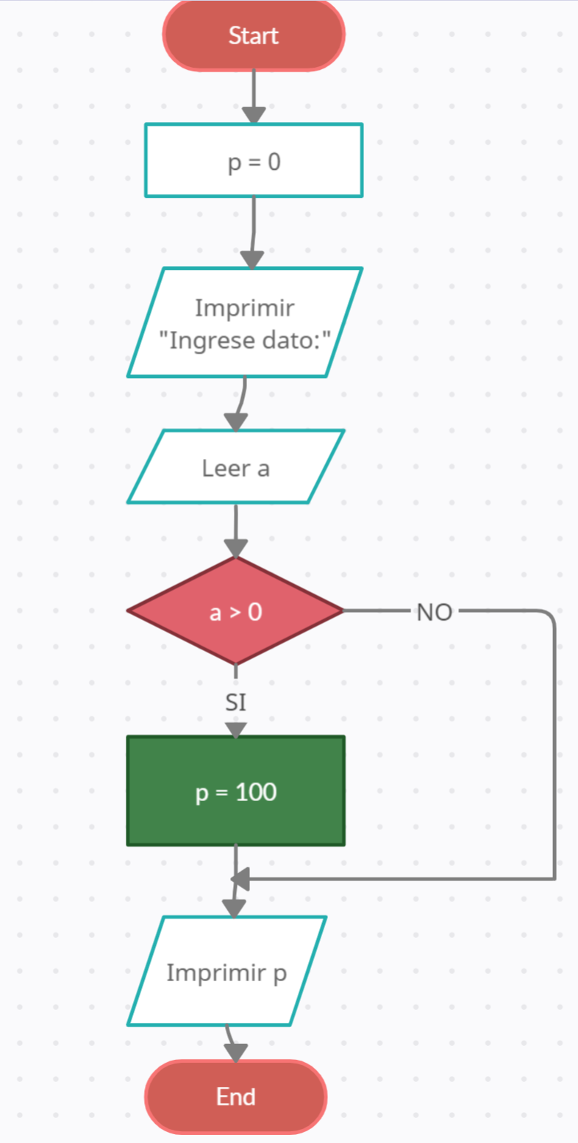
Estructura Selectiva IF
FORMA 1
if (a > 0) {
código a ejecutar Si condición es VERDAD
}

Slide 10
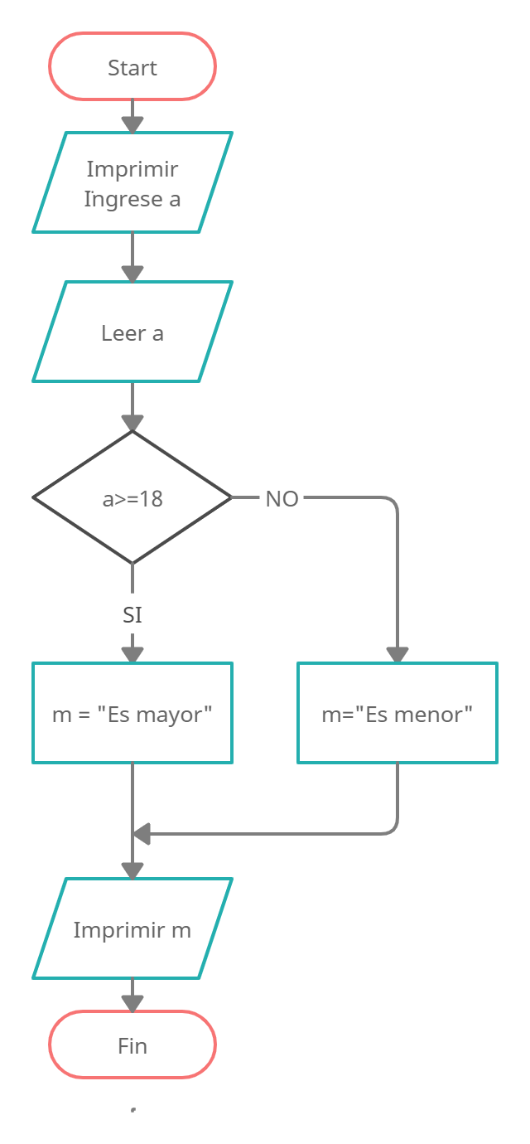
FORMA 2
if (a >=18) {
m = “Es mayor” //CONDICION ES VERDAD
} else {
m = “Es menor” //CONDICION ES FALSA
}

Slide 11
SELECCIÓN MULTIPLE
FORMA 3
if (a == 3) {
código a ejecutar Si Condición es VERDAD
} else if (a < 3) {
código a ejecutar Si Condición es VERDAD
} else if (a >= 5) {
código a ejecutar Si Condición es VERDAD
} else {
código a ejecutar Si Condición es FALSO
}

Slide 12
Estructura Selectiva SWITCH (Múltiple)
switch (variable) {
case valor 1 a comparar:
código a ejecutar Si Comparación es VERDAD;
break;
case valor 2 a comparar:
código a ejecutar Si Comparación es VERDAD ;
break;
case valor3 a comparar:
código a ejecutar Si Comparación es VERDAD ;
break;
default:
código a ejecutar Si TODAS las comparaciones anteriores fueron FALSAS ;
break;
}

Slide 13
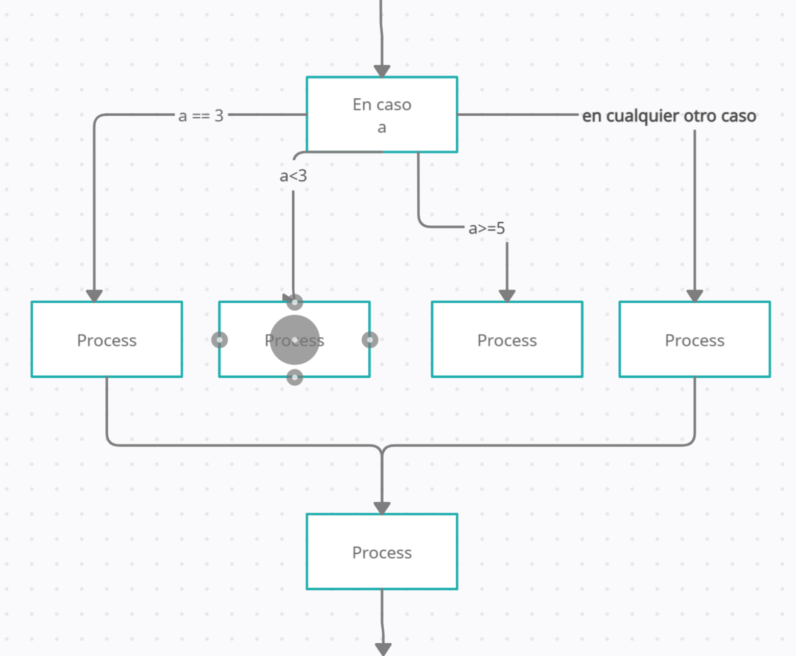

Slide 14
Estructura Selectiva SWITCH
switch (a) {
case 3:
código a ejecutar Si Comparación es VERDAD;
break;
case 4:
código a ejecutar Si Comparación es VERDAD ;
break;
case 5:
código a ejecutar Si Comparación es VERDAD ;
break;
default:
código a ejecutar Si TODAS las comparaciones anteriores fueron FALSAS ;
break;
}

Slide 15
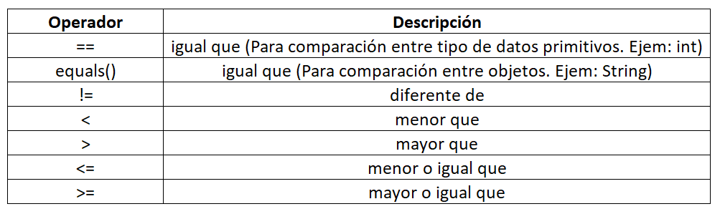
Operadores Relacionales
Los operadores relacionales comparan valores entre sí, el resultado es verdadero o false (uno o cero).
El operador == (igual que) es solo para realizar comparaciones entre datos de tipo primitivo, si deseamos asignar un valor a una variable debemos utilizar el operador = (igual)

Slide 16
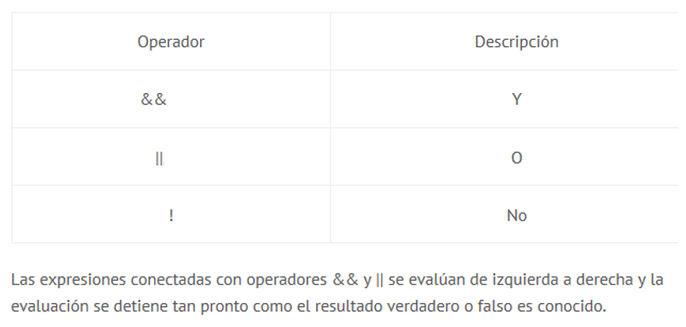
Operadores Lógicos
Los operadores lógicos se utilizan para comparar dos expresiones y devolver un resultado booleano (verdadero o falso). Estos operadores unen estas expresiones devolviendo también verdadero o falso.

Slide 17
Operadores Lógicos
Verdadero = V= 1
Falso = F = 0
ALGEBRA DE BOOLE
P | Q | AND | Condición
V | V | V | V and V => V
V | F | F | V and F => F
F | V | F | F and V => F
F | F | F | F and F => F
P | Q | OR | Condición
V | V | V | V or V => V
V | F | V | V or F => V
F | V | V | F or V => V
F | F | F | F or F => F
P | NOT | Condición
V | F | !V => F
F | V | !F => V

Slide 18

Operadores Lógicos
Ejemplo
El profesor del curso de Fundamentos de programación a indicado que aquellos alumnos que saquen nota superior a 12 en la PC1 y PC2 automáticamente aprueban el curso, los demás deberán dar Examen Final. Quien de los siguientes alumnos estarán exonerados si a continuación se muestran sus calificaciones?

Slide 19
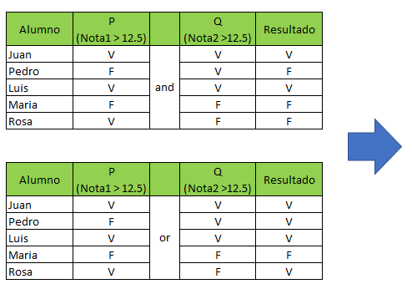
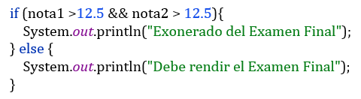
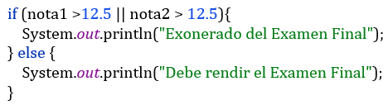
Operadores Lógicos
Solución
Quien de los siguientes alumnos estarán exonerados si a continuación se muestran sus calificaciones?

Slide 20

Kahoot!

Slide 21

Ejercicios con Parámetros de Entrada
Desarrollar un programa que reciba como parámetro 2 números e imprima el mensaje respectivo:
Si numero 1 es mayor que numero 2 imprimir “A es mayor a B”
Si numero 1 es menor que numero 2 imprimir “A es menor a B”
Si numero 1 es igual a 2 imprimir “A es igual a B”
Desarrollar :
1 programa usando IF
1 programa usando SWITCH

Slide 22

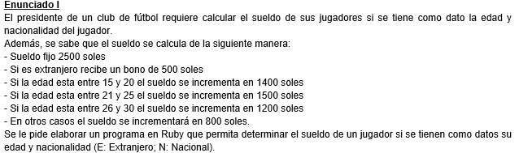
Ejercicios con Parámetros de Entrada
Realizar los siguientes programas usando Parámetros:
Dados dos números, nos indique quien es mayor, menor o si son iguales.
Que reciba un numero y muestre un mensaje indicando si es par o no.
Que reciba dos números A y B y nos indique si A es múltiplo de B. (V o F)
Que reciba dos parámetros (nombre y edad), que muestre el mensaje dependiendo de la Edad:
Edad entre 0 a 2 muestre mensaje: nombre + “ es un infante”
Edad entre 3 a 10 muestre mensaje: nombre + “ es niño”
Edad entre 11 a 13 muestre mensaje: nombre + “ es puber”
Edad entre 14 a 18 muestre mensaje: nombre + “ es adolescente”
Edad entre 19 a 59 muestre mensaje: nombre + “ es adulto”
Edad mayor a 69 muestre mensaje: nombre + “ es anciano”
Realizar los enunciados:

Slide 23
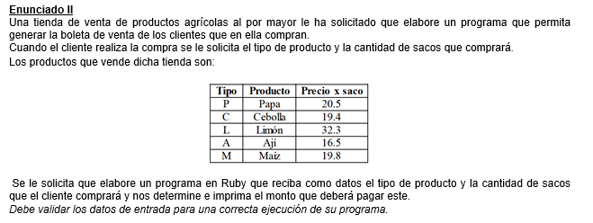
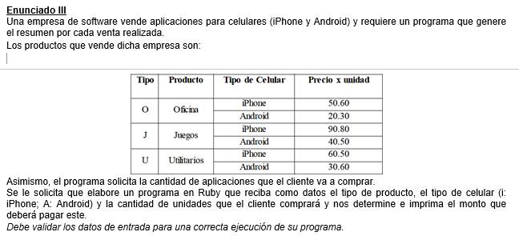
Ejercicios con Estructuras Selectivas

